Slide 1

宇通员工职业化素养

Slide 2
课程大纲
第一部分 礼仪的基本概述
第二部分 职业形象塑造
第三部分 礼仪在职场中的运用

Slide 3

是什么礼仪
第一部分 礼仪的基本概述
各种社会交往活动中
约定俗成的程序和方式
律己、敬人的过程

Slide 4
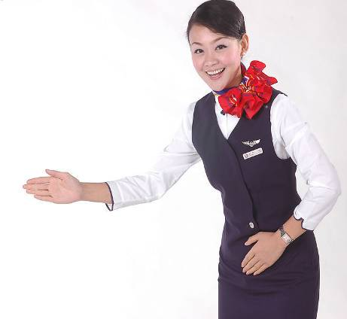
是什么职场礼仪
第一部分 礼仪的基本概述
职场人士待人接物的标准化做法
一个人职业化素养的具体体现

Slide 5
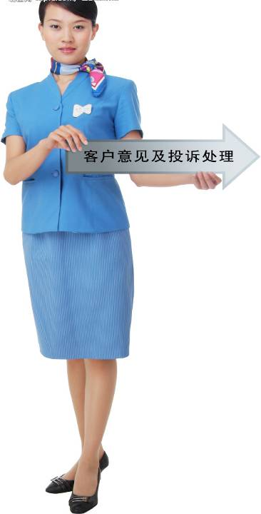
职场礼仪的作用
第一部分 礼仪的基本概述
内强素质
外塑形象
增进交往

Slide 6
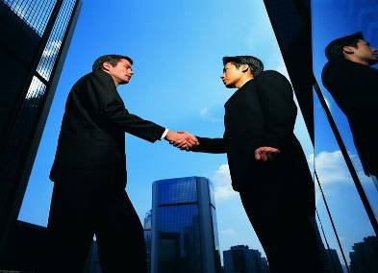
职场礼仪的基本原则
第一部分 礼仪的基本概述
尊重为本
善于表达
形式规范

Slide 7

本讲小结
职场礼仪的定义
职场礼仪的作用
职场礼仪的原则

Slide 8
课程大纲
第一部分 礼仪的基本概述
第二部分 职业形象塑造
第三部分 礼仪在职场中的运用

Slide 9

第二部分 塑造职业形象
人们可以从你的外表对你做出以下十个方面的推断：
⬥ 经济水平  成熟度
⬥ 受教育程度  家族社会地位
⬥ 可信任程度  家族经济地位
⬥ 社会地位  家庭教养情况
⬥ 个人品行  是否是成功人士
—美国总统礼仪顾问威廉·索尔比

Slide 10
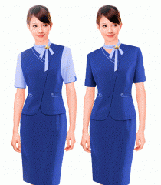
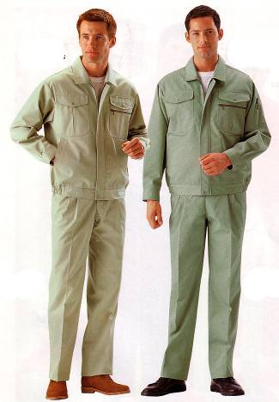
第二部分 塑造职业形象
请说说对两幅图的感觉

Slide 11
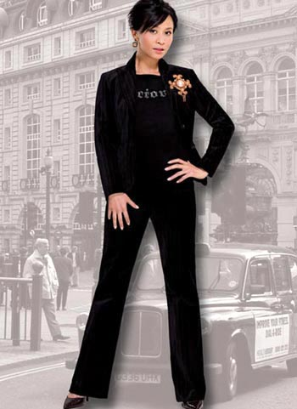
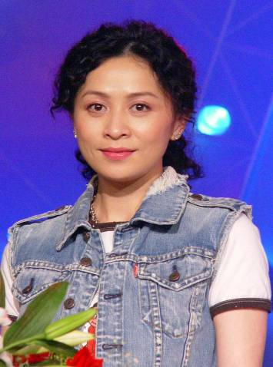
第二部分 塑造职业形象
请说说对两幅图的感觉

Slide 12
仪 容 篇
第二部分 塑造职业形象
发部修饰
面部修饰
肢部修饰

Slide 13
仪容的中心——头发
第二部分 塑造职业形象
男士发型的选择
前不遮眉
侧不掩耳
后不抵颈
女士发型的选择
不遮眉
不披头散发
不染怪异颜色

Slide 14
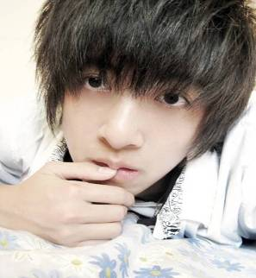
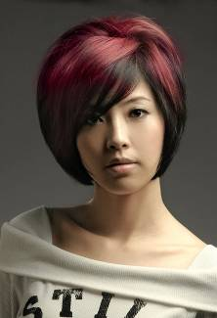
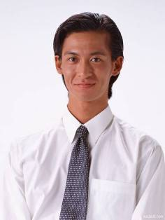
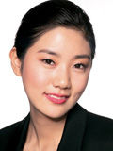
发 型 点 评
第二部分 塑造职业形象
√
√

Slide 15

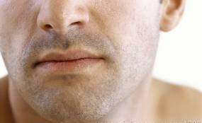
第二部分 塑造职业形象
仪容的中心——面部
男士面部修饰
修面
护唇

Slide 16
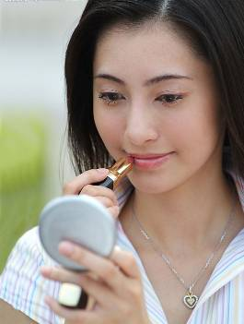
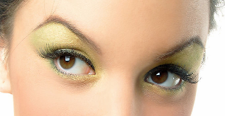
第二部分 塑造职业形象
仪容的中心——面部
女士面部修饰
化妆问题

Slide 17

第二部分 塑造职业形象
仪容的中心——面部
口腔卫生问题
保持口腔清洁
注意口气
温馨提示：少食用气味过于刺鼻的食物

Slide 18

第二部分 塑造职业形象
仪容的中心——肢部
不宜蓄长指甲
不宜过分佩戴
不宜纹身彩绘

Slide 19

仪 表 篇
第二部分 塑造职业形象
企业员工着装基本要求
制服礼仪
女性着装礼仪
男性着装礼仪
饰物佩戴礼仪

Slide 20

第二部分 塑造职业形象
企业员工着装基本要求
符合身份
扬长避短
区分场合
遵守常规

Slide 21
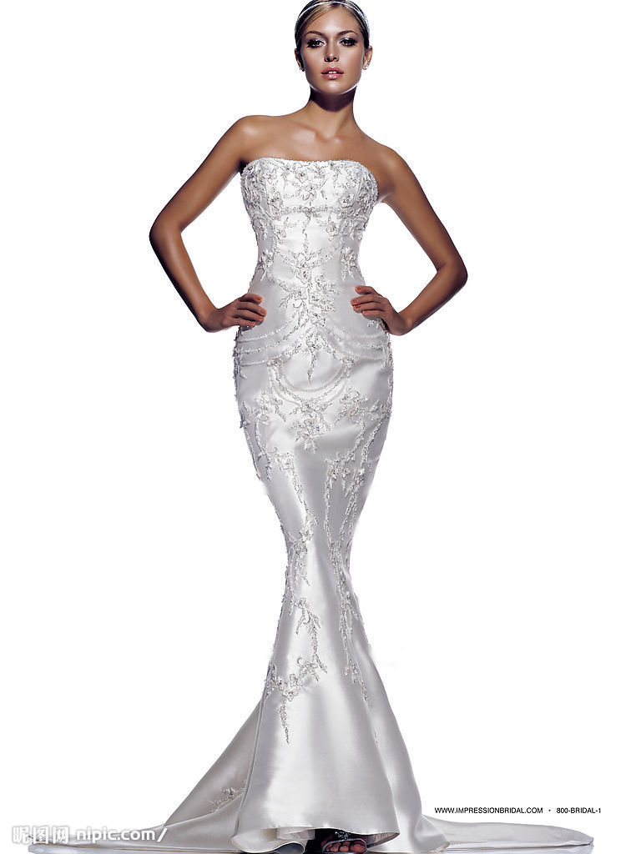

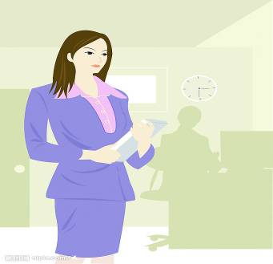
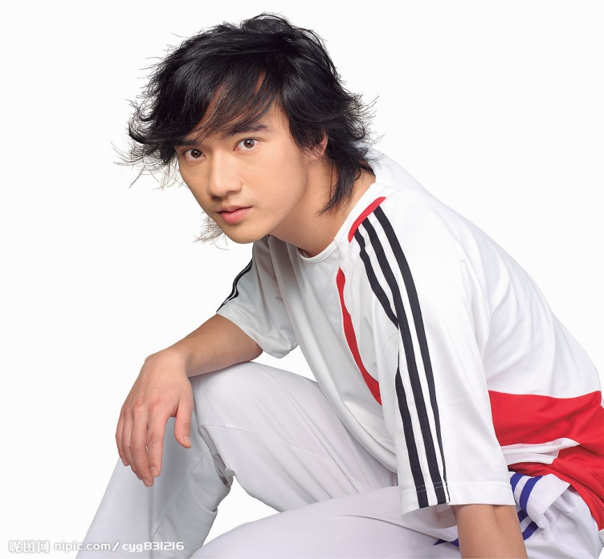
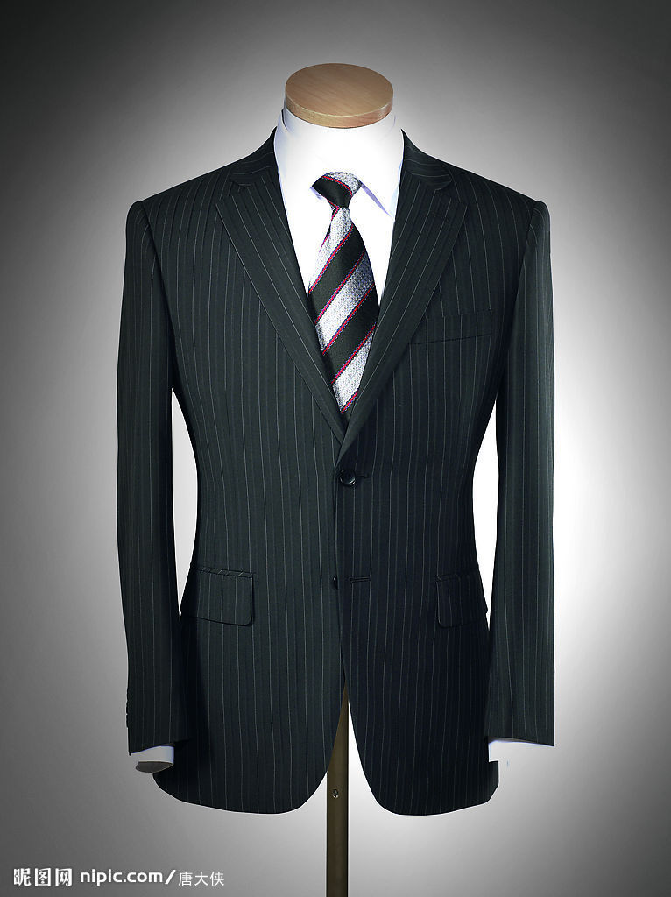
第二部分 塑造职业形象
场 合

Slide 22

第二部分 塑造职业形象
这个团队是什么风格？

Slide 23

第二部分 塑造职业形象
这个团队像是做什么的？

Slide 24
制服礼仪
第二部分 塑造职业形象
制服的优点
可体现职业特征
可实现整齐划一
可树立单位形象

Slide 25
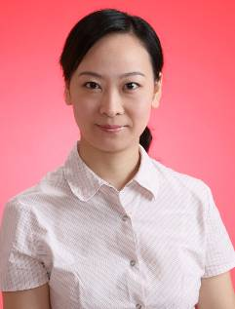

第二部分 塑造职业形象
女性着装礼仪
搭配合理，注意细节，高雅端庄

Slide 26
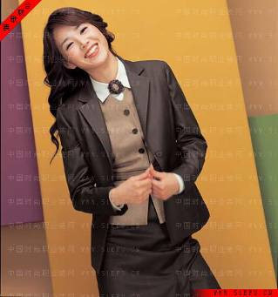
第二部分 塑造职业形象
女性着装六忌
忌过分杂乱
忌过分鲜艳
忌过分暴露
忌过分透视
忌过分短小
忌过分紧身

Slide 27
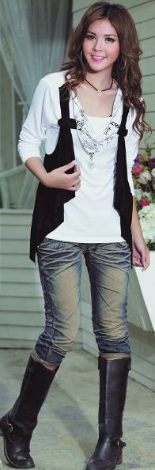
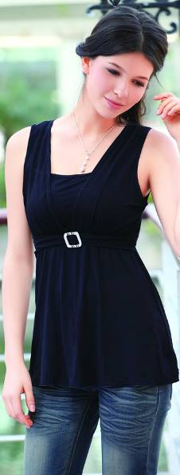

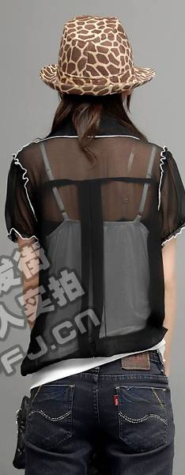
着 装 点 评

Slide 28
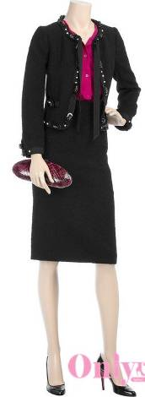
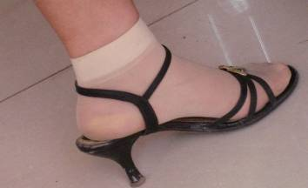
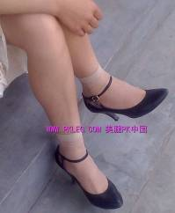
第二部分 塑造职业形象
鞋袜搭配
黑色高跟或半高跟皮鞋，肉色丝袜
所有裙装均不能露出袜口
穿露趾的鞋子时，不应穿袜子

Slide 29
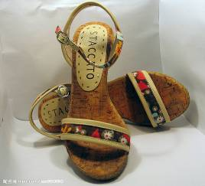
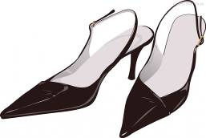
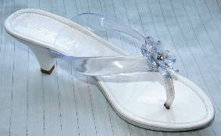
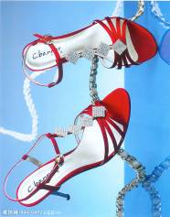
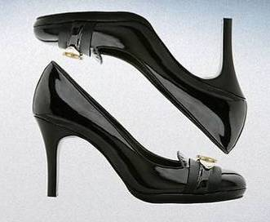
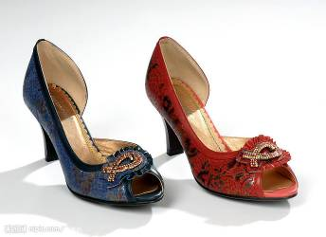
第二部分 塑造职业形象
2
1
3
4
6
5

Slide 30
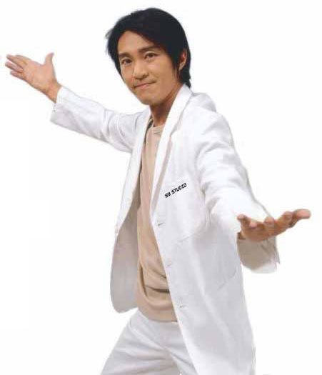
第二部分 塑造职业形象
男性着装礼仪
注意事项
忌过于休闲
忌过于花哨
忌过于紧身
忌穿法不当

Slide 31
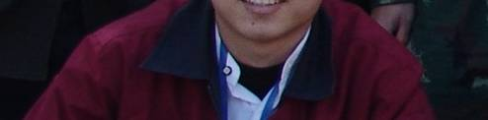
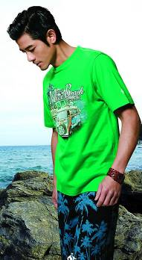
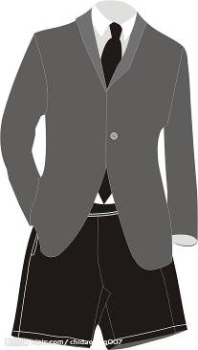
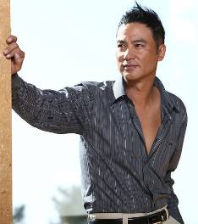

着装点评
第二部分 塑造职业形象
4
1
5
2
3

Slide 32
第二部分 塑造职业形象
西装的穿法
“三个三规则”
三色原则：全身着色在三种之内
三一定律：鞋子、腰带、公文包同一颜色，首选黑色
三个错误：A、袖子商标没拆；B、纽扣没扣好。
C、袜子没搭配好

Slide 33
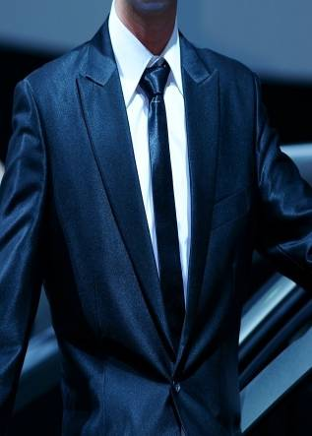
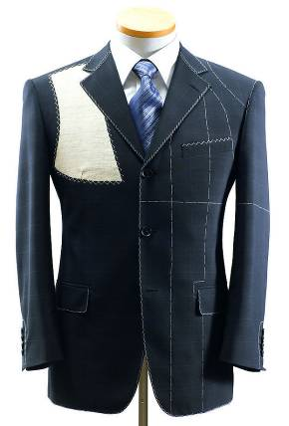
第二部分 塑造职业形象
单排一粒扣的系法：
单排两粒扣的系法：讲究扣上不扣下，即只系上边一粒
单排三粒扣的系法：可系中间一粒，也可以系上上面两粒
双排扣的系法：凡是可以系上的纽扣一律都要系上

Slide 34
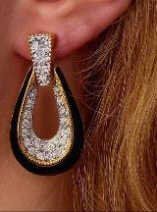
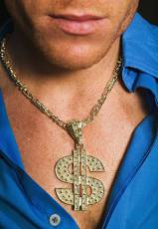
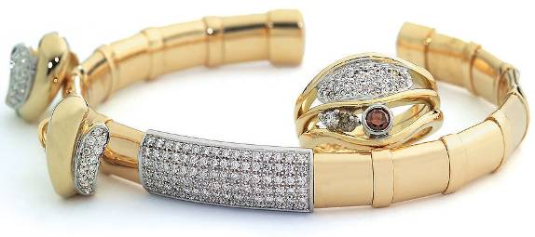
第二部分 塑造职业形象
饰物佩戴“三不”
1、不戴有碍工作的饰物
2、不戴炫耀财力的饰物
3、不戴突出个性、过于夸张的饰物

Slide 35
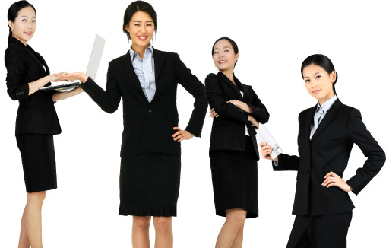
第二部分 塑造职业形象
仪态篇

Slide 36
第二部分 塑造职业形象
常用手势
（1）垂放 （2）背手
（3）递物 （4）邀请
（5）鼓掌

Slide 37
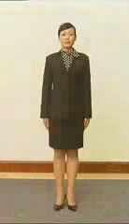
第二部分 塑造职业形象
常用手势
垂放

Slide 38
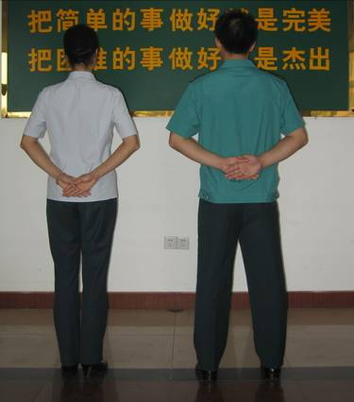
第二部分 塑造职业形象
常用手势
背手

Slide 39

第二部分 塑造职业形象
常用手势
递物

Slide 40
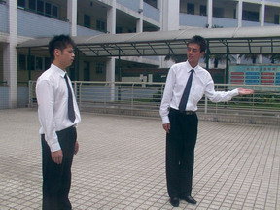
第二部分 塑造职业形象
常用手势
邀请

Slide 41

第二部分 塑造职业形象
常用手势
鼓掌

Slide 42
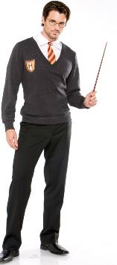
第二部分 塑造职业形象
禁忌手势
易误解的手势：比如OK
不卫生的手势：搔头皮、掏耳朵、剔牙齿
欠稳妥的动作：咬手指、摸鼻子、挠头发、
折衣角、抬胳膊
非敬人的手势： 指指戳戳

Slide 43
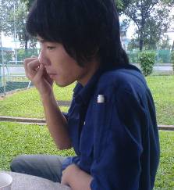
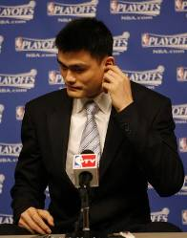

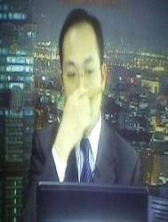


第二部分 塑造职业形象
禁忌手势

Slide 44


第二部分 塑造职业形象
基本举止礼仪-站姿
基本要求：挺、直、高

Slide 45



第二部分 塑造职业形象
基本举止礼仪-座姿
总体要求：端端正正，挺胸收腹
肩平头正，双眼平视前方

Slide 46


第二部分 塑造职业形象
基本举止礼仪-走姿
横向收紧
纵
向
拉
长

Slide 47

第二部分 塑造职业形象
不同场景下的走姿
1、陪同引导
并排行走时：走在来宾左侧
一前一后行走时：走在来宾的左侧前方，
整个身体半转向上级方
向，保持1米左右的距离。
遇见拐角：提醒来宾留意。

Slide 48

第二部分 塑造职业形象
不同场景下的走姿
2、上下楼梯
靠右侧通行

Slide 49

本讲小结
第二部分 塑造职业形象
职场仪容礼仪
职场仪表礼仪
职场仪态礼仪

Slide 50
课程大纲
第一部分 礼仪的基本概述
第二部分 职业形象塑造
第三部分 礼仪在职场中的运用

Slide 51
第三部分 礼仪在职场中的运用
日常交际礼仪
称呼礼仪
介绍礼仪
握手礼仪
名片礼仪
交谈礼仪
接待礼仪
办公礼仪
办公室礼仪
相处礼仪
会议礼仪
通讯礼仪
电子邮件礼仪

Slide 52
第三部分 礼仪在职场中的运用
称呼礼仪
职场称呼的种类
一般性称呼
姓名类称呼
职务性称呼

Slide 53
第三部分 礼仪在职场中的运用
称呼的禁忌
忌错误
翟、曲 、单、纪、撒、仇、朴、区、查、任、燕
忌绰号

Slide 54
第三部分 礼仪在职场中的运用
称呼的规范
公司内以职务称呼上级；
同事之间以双方习惯的方式称呼；
客户间以先生、小姐等相称。
上班时间，公务活动时间，与公司业务有关场合，均须按以下规范称谓。
（姓）+总（含总经理、副总经理）
（姓）+经理（含经理、副经理）
（姓）+书记（如党支部书记）
（姓）+博士、医生、（各类职称、岗位）

Slide 55

第三部分 礼仪在职场中的运用
介绍礼仪

Slide 56
第三部分 礼仪在职场中的运用
自我介绍
先递名片再自我介绍
介绍时间简短
内容要规范
单位 部门 职务 姓名

Slide 57
第三部分 礼仪在职场中的运用
介绍他人的顺序
原则：
地位高者有优先知情权

Slide 58
第三部分 礼仪在职场中的运用
介绍他人的顺序
国际公认的介绍顺序是
先介绍 | 后介绍
男 性 | 女 性
年轻者 | 年长者
下 级 | 上 级
客 人 | 主 人
迟到者 | 早到者
Notes:
在这五个顺序中，如果被介绍者之间可以按照其中两个以上的顺序介绍，一般应按照后一个顺序做介绍。
如：一位年轻的女性去拜访一位年长的男性，这时，应先介绍女性。

Slide 59

第三部分 礼仪在职场中的运用
握手的礼仪

Slide 60

第三部分 礼仪在职场中的运用
伸手的顺序
位高者居前

Slide 61

第三部分 礼仪在职场中的运用
伸手的顺序
主人、长辈、上司、女士先伸出手
客人、晚辈、下属、男士再相迎握手

Slide 62

第三部分 礼仪在职场中的运用
握手的要点
手位与力度：虎口相对，大拇指放松、四指回握并稍用力
时间 ：3秒以上5秒以内
寒喧与表情配合

Slide 63


第三部分 礼仪在职场中的运用
名片礼仪
名片是重要的交际工具。
它直接承载着个人信息。
担负着保持联系的重任。

Slide 64

起身站立，走上前去，双手将名片 正面对着客人后递给客人。 递人时，应说：“多多关照” “常联系”“请多指教”等话语， 或做自我介绍。
第三部分 礼仪在职场中的运用
递交名片

Slide 65


起身站立 双手捧接 默读一遍
第三部分 礼仪在职场中的运用
接受名片

Slide 66

第三部分 礼仪在职场中的运用
交谈的礼仪

Slide 67

第三部分 礼仪在职场中的运用
接待礼仪

Slide 68
第三部分 礼仪在职场中的运用
接待礼仪三要素
接待三声
— 来有迎声
— 问有答声
— 去有送声
文明十字
你好、请、谢谢
对不起、再见
热情三到
— 眼 到
— 口 到
— 意 到

Slide 69

第三部分 礼仪在职场中的运用
敬茶的礼仪
1、待客人入座后再取出茶杯。
2、从客人的左边给客人上茶。
3、茶倒杯子的五分之四即可。
上茶

Slide 70
第三部分 礼仪在职场中的运用
会议的礼仪
组
织
会
议
会议文件要求
会议通知要求
会场布置要求
座位安排要求

Slide 71

第三部分 礼仪在职场中的运用
座次安排-单数

Slide 72

第三部分 礼仪在职场中的运用
座次安排-双数

Slide 73
第三部分 礼仪在职场中的运用
座次安排-对谈
会
谈
桌
会
谈
桌
5
4
5
4
尊位
尊位
3
2
3
2
门
1
1
1
1
2
3
2
3
4
5
4
5
门

Slide 74
第三部分 礼仪在职场中的运用
参加会议
严守会议时间
遵守会场秩序
着装适合氛围
服从会议安排

Slide 75



第三部分 礼仪在职场中的运用
不当行为

Slide 76

通讯礼仪
第二部分 塑造职业形象
通讯礼仪
通讯礼仪
通讯礼仪
通讯礼仪

Slide 77

第三部分 礼仪在职场中的运用
电话礼仪

Slide 78

第三部分 礼仪在职场中的运用
通话的时间选择
不选周一上午上班的前两个小时
不选周末下班前
不选晚间或午间休息时间

Slide 79

第三部分 礼仪在职场中的运用
通话程序
自我介绍
确定对方及问候
简要说明来电事项
询问是否方便
沟通中及时确认信息
礼貌地结束谈话
挂断电话
重要信息书面确认

Slide 80

第三部分 礼仪在职场中的运用
手机礼仪
手机铃声
手机接听
手机短信
手机微信

Slide 81
第三部分 礼仪在职场中的运用
微信和短信
1、手机信息通常有称呼和落款
2、手机信息内容要分层
3、信息内容要简洁
4、重要事情应与电话或面谈相配合

Slide 82

第三部分 礼仪在职场中的运用
微信的弊端
工作生活难以分开
信息碎片不够正式
微信昵称太过个性
语音聊天效率太低
群组太多信息泛滥
缺少信息反馈机制

Slide 83

第三部分 礼仪在职场中的运用
邮件易犯的错误
1.主题描述不清
2.表达非结构化
3.内容太口语化
4.不留联系方式
5.排版不够美观
6.发送前不检查
7.缺少反馈机制
Notes:
写Email易犯的7种错误11
下面是写Email时常犯的几种错误，把它们列出来，希望能对大家有所帮助：
1.主题描述不清（Using a non-descriptive headline）
不要使用过于简单的主题，例如：“Hi”，“你好”。同样在回复或者转发邮件的时候，主题也要尽量写详细一点。否则，对方很难一眼就看明白你写的关于什么，而且在查找和浏览邮件时，可能需要花费很大的功夫。
2.扯得太多（Rambling on and on）
写邮件时很容易陷入这样一种局面：越写越多，最后发觉写了一大堆关于自己的问题、看法等等..
这样并不是不好，只是有一个问题：
假如你的收件人每天都会收到很多邮件，很可能上百封。如果你不能准确表达你的想法，而只是说了一大堆没用的废话，那么别人可能以后就不会对你的邮件报多大的兴趣和关心。
所以，尽可能用短的篇幅说明问题。
3.不能适当的说明内容（Not explaining properly）
很容易想象，即使别人和你的能力和认知力相差不大，总有一些事情是只有你自己清楚的。
但事情也并不总是这样，你没必要解释得太长，使得邮件看起来反而杂乱无章。同样，你也不要写得太短。
如果你需要解释清楚一些事，就尽可能简洁地解释清楚。所以，一定要让你的读者尽可能快地明白你要表达的意思。
4.内容太正式（Being too formal）
有的时候需要你用正式的语气来写邮件。但是大多数时候，稍微非正式的语气往往会更有效。
邮件通常是用来建立和维系人际关系的一种方式，所以，必须要有情感，不要太枯燥，但并非要你情感过火。
试试静下心来，消除紧张，然后用平常的语气给一个人写Email，就像与他实际相处时的谈话一样。
这样，你的邮件就有了“交谈”的语气，同时，你们两人以后的交流也会更自然，更有效。
5.联系方式乱糟糟（Messing up your contact information）
写邮件时，你是否包含了你所有必要的联系方式？例如，你的电话号码，传真号码，以及你的工作时间，方便接听电话的时间等等。
同时检查你的联系方式有没有写错，格式有没有问题。
6.总是习惯优先使用Email（Using email in the first place）
通过邮件联系有一个很大的坏处，那就是容易使人对邮件内容产生误解。相对而言，通过电话或者面对面的交流则没有这种问题。
通过邮件，你不可能看到任何肢体语言或者声音的语气。
所以，如果你想要表达个人的情感，那么最好使用电话或者面对面的交流。
7.在发送之前不重新检查邮件的内容（Not reading through your email an extra time before hitting send）
可能你的邮件内容在措辞，标点上有一些错误，甚至你写了：“见附件”，但是忘记了粘贴附件。
为了避免这种情况，在你发送邮件之前，一定要仔细地重新“审核”你的邮件，注意你的联系方式是否正确，附件是否添加等。

Slide 84

第三部分 礼仪在职场中的运用
电梯礼仪
陪同多名客人：先按电梯呼梯按钮。等电梯门打开后，自己先行进入电梯，一手按住“开门”按钮，另一手拦住电梯侧门，礼貌地说“请进”。
陪同1名客人或领导：呼梯后——请客人或领导先进入。

Slide 85
第三部分 礼仪在职场中的运用
乘车的礼仪
专职司
机驾驶
2
3
1

Slide 86
第三部分 礼仪在职场中的运用
乘车的礼仪
主人亲自驾驶
3
2
1

Slide 87
第三部分 礼仪在职场中的运用
乘车的礼仪
开车门时：一手拉车门，一手护车上框
关车门时：车门关至1/3处用力，避免大力关门

Slide 88

课程总结
第三部分 礼仪在职场中的运用
一、礼仪的基本概述
1、职场礼仪的定义
2、职场礼仪的三大价值
3、职场礼仪的基本原则
二、职业形象塑造
仪容 仪表 仪态
三、礼仪在职场中的运用
日常交际礼仪：称呼、介绍、握手、名片、交谈、接待礼仪
办公礼仪： 会议礼仪、电话礼仪、 手机礼仪、电子邮件礼仪
公共礼仪：电梯礼仪、乘车礼仪

Slide 89
笑容多一点 嘴巴甜一点
想得细一点 说得清一点
站得直一点 坐得正一点
走得快一点 穿得雅一点
态度诚一点 应变活一点

Slide 90
与在座各位共勉：
爱人者，人恒爱之；
敬人者，人恒敬之！

Slide 91

谢谢

